Slide 1
КАК СТАТЬ ХОРОШИМ НАСТАВНИКОМ
ОНЛАЙН-ШКОЛА ДЛЯ НАСТАВНИКОВ

Slide 2
Цель проекта — создать систему массовой подготовки и сертификации наставников в Приморском крае. Обучение будет происходит в онлайн-формате. По результатам участникам выдаются именные сертификаты.
Школа наставников — образовательный проект,
который направлен на формирование у будущих наставников необходимые знания и навыки

Slide 3
Целевая аудитория - кураторы в образовательных учреждениях, педагоги.
Проект направлен на развитие компетенций наставников для осуществления грамотного и качественного процесса передачи знаний и опыта.
Из курса вы узнаете о том, с каких позиций люди могут общаться друг с другом, как ценности разных поколений могут влиять на восприятие работы и рабочих задач, и, почему обратная связь играет важную роль в процессе наставничества.
Владение инструментами наставничества позволит наставникам выбрать оптимальную модель взаимодействия со стажерами.

Slide 4
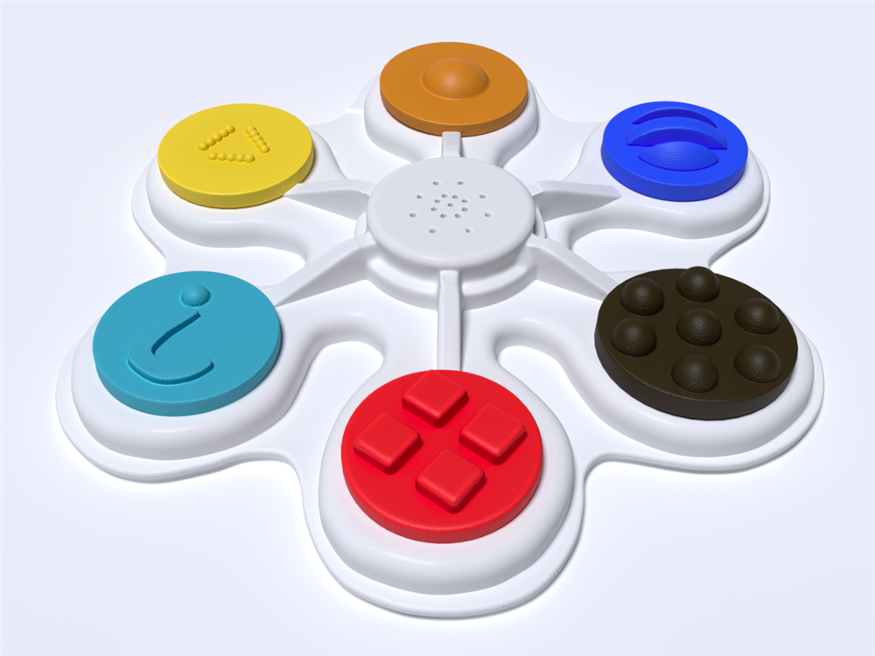
Формат работы ОНЛАЙН-ШКОЛЫ
2 потока за год
1 поток -сентябрь, октябрь, ноябрь (декабрь -выпускной)
2 поток –январь, февраль, март (апрель –выпускной)
2 занятия в месяц
домашняя работа и
тест по теме
Каждое занятие будет проходить в формате интенсивного тренинга
К каждому уроку- рабочие листы для распечатки

Slide 5
Примерное содержание курса
Модуль 1. Погружение в наставничество. Документы наставника.
Модуль 2. Пятилистник наставничества. Постановка задач по SMART Модуль 3. Основные принципы обучения взрослых. Цикл наставничества. Модуль 4. Различные модели взаимодействия наставника с наставляемым.
( равный –равному, учитель-ученик, ученик-ученик и др.) Модуль 5. Лестница обучения. Позиции общения. Модуль 6. Мотивация в наставничестве. Обратная связь.
После обучения вы сможете
эффективно обучать наставляемых; оформлять документы наставника;
распознавать позиции общения, свою и своих учеников;
корректировать общение, чтобы оно приводило к продуктивному сотрудничеству и решению рабочих задач;

Slide 6
Мини-лекции
Презентации
Демонстрационные видеофрагменты
Обсуждения в группе и малых группах
Кейсовые задания
Тесты для самостоятельной проработки материала и проверки усвоения материала
Метафорические и ролевые игры
Каждый выпускник после успешного итогового тестирования получит электронный кейс наставника с рабочими материалами и сертификат, подтверждающий обучение в школе наставников.

